Slide 1
خطوات إعداد البحث العلمي
جامعة العين للعلوم والتكنولوجيا
وحدة المتطلبات العامة
مساق مهارات البحث العلمي
د. سالم الجندي

Slide 2
خطوات إعداد البحث العلمي
59 - 84

Slide 3
خطوات إعداد البحث العلمي
1و 2
اختيار المشكلة أو الموضوع
القراءات الاستطلاعية ومراجعة البحوث السابقة
3 و 4
صياغة فرضيات البحث
تصميم خطة البحث
5 و 6
جمع المعلومات وتحليلها
كتابة تقرير البحث

Slide 4
مرحلة جمع المعلومات تعتمد على جانبين أساسين :
أولاً: جمع المعلومات وتنظيمها وتسجيلها
ثانياً: تحليل المعلومات واستنباط النتائج

Slide 5
خطوات البحث
الخطوة 5: جمع المعلومات والبيانات وتحليلها:.
جمع المعلومات وتنظيمها وتسجيلها:
يقصد بها: أن تكون المعلومات وافية و شاملة لكل جوانب البحث ومشكلته، ويجب أن يكون لدى الباحث مهارة وانتباه.
ويوجد في جمع المعلومات جانبيين:
الجانب الأول يتعلق بالجانب النظري والوثائقي في البحث: مثل الكتب والمقالات والتقارير والمؤتمرات العلمية و الندوات، وهذا الجانب يتعلق بالبحوث الميدانية لأن الدراسة الميدانية تحتاج إلى فصل نظري يكون دليل عمل الباحث ،ويعتمد في بحوثه الميدانية على الاستبيان أو المقابلة أو الملاحظة. أما بالنسبة للبحوث التي تعتمد المنهج التاريخي أو الوثائقي تتطلب التركيز على مصادر أولية لجمع المعلومات مثل الكتب الدورية والنشرات.
الجانب الثاني يتعلق بالجانب الميداني والتجريبي: يكون جمع المعلومات يعتمد على الاستبيان أو المقابلة أو الملاحظة.

Slide 6
على ماذا تعتمد مرحلة جمع المعلومات؟

Slide 7
كل مناهج البحث تتطلب أدوات مناسبة في جمع المعلومات
مصادر جمع المعلومات مختلفة كالكتب والتقارير والنشرات والمواد السمعية والبصرية وغيرها. | المنهج التاريخي
في الأغلب ( الاستبيان ) أحيانا ( المقابلة ) | المنهج المسحي
1- الملاحظة 2- المقابلة في الأغلب 3- الاستبيان (أحيانا) | منهج دراسة الحالة
مقالات الدوريات والمواد السمعية والبصرية وأية مواد أخرى. | منهج تحليل المحتوى
المصادر المختلفة لمراجعة ما تم تجربته وإنجازه سابقا وما كتب في الأدبيات عن موضوع التجربة. | المنهج التجريبي
1- المصادر التي تتمثل في التقرير الاحصائي والسجلات الرسمية وغير الرسمية . 2- الاستبيانات والمقابلات | المنهج الاحصائي

Slide 8
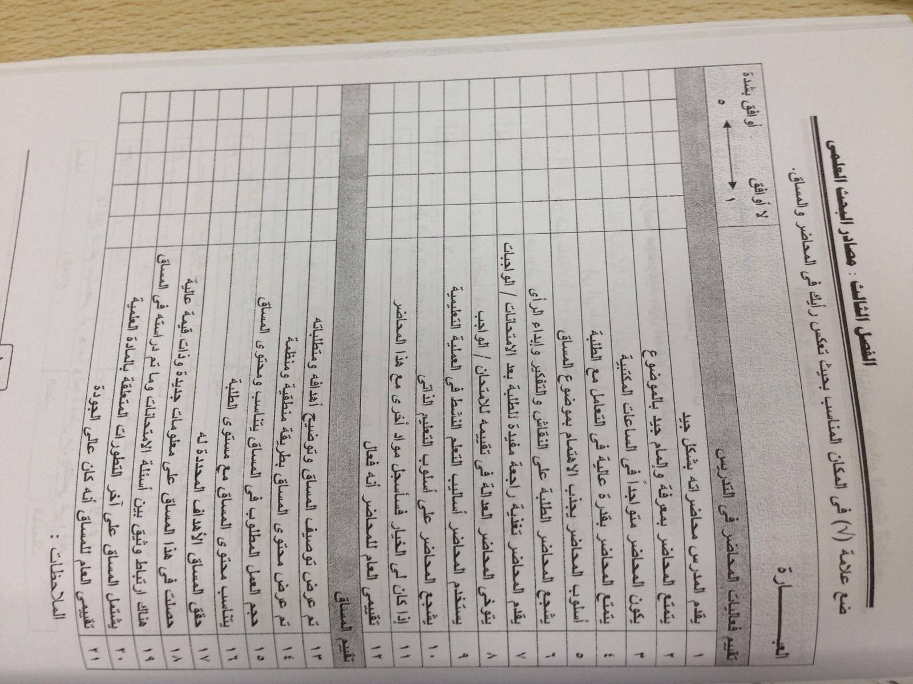

Slide 9
ثانياً: تحليل المعلومات واستنباط النتائج:
كيفية تحليل المعلومات أو البيانات ؟
2- تحليل إحصائي رقمي
1- تحليل نقدي إنشائي

Slide 10
النتائج:
ما هو مفهوم النتائج؟
هي الحصيلة الطبيعية لنقد المعلومات وتحليلها, وتجمع عادةً بشكل نقاط وفي نهاية البحث.
ما هي النتائج التي يجب على الباحث أن ينتبه لها ؟
1- أن تنسجم النتائج مع الفرضيات التي وضعها في بداية بحثه.
2- أن تجمع في نهاية البحث وبمعزل عن تحليل المعلومات الرقمية
الإحصائية والإنشائية.
3- أن يكون عدد الاستنتاجات معقولاً.
4- وضع التوصيات أو المقترحات.

Slide 11
ما هي الشروط التي يجب أن تتوفر في التوصيات ؟
2- أن تكون التوصيات بشكل اقتراح.
1- أن تكون التوصيات منسجمة مع النتائج.

Slide 12
خطوات إعداد البحث العلمي
1و 2
اختيار المشكلة أو الموضوع
القراءات الاستطلاعية ومراجعة البحوث السابقة
3 و 4
صياغة فرضيات البحث
تصميم خطة البحث
5 و 6
جمع المعلومات وتحليلها
كتابة تقرير البحث

Slide 13
كتابة تقرير البحث
تشمل كتابة تقرير البحث على جانبين أساسيين هما:
إعداد وكتابة مسودات البحث .
الشكل النهائي للبحث.
تحتاج مسودات البحث إلى تنظيم المعلومات في أقسام وفصول، وإضافة مقدمات لبعض الأجزاء ،وفقرات البحث، وربط الأفكار، والفقرات تكون بشكل منظم ومقبول.
يجب على الباحث في مسودات البحث إعادة أماكن الهوامش والمصادر بحيث يقوم بترقيمها او إعطاءها إشارات.

Slide 14
فوائد كتابة مسودة البحث قبل وضعه في شكل نهائي:
إعطاء صورة تقريبية للبحث النهائي.
إدراك الباحث من خلال المسودة ماهو ناقص في بحثه.
ما يجب على الباحث اختصاره أو زيادته.
ما يمكن اقتباسه من مصادر أخرى. وما يجب أن يعتمده بأسلوبه وقلمه.
تنظيم فهرس البحث بشكل متناسق

